Slide 1


第2章
电阻电路等效变换
1.等效变换的概念 Concept of Equivalence
2.串联与并联 Series and Parallel Connections
3.对称电路 Symmetric Circuits
4.电桥 Bridge Circuits
5.星－三角互换 Wye-Delta Transformation
6.电源变换 Source transformation

Slide 2
第2章
电阻电路等效变换
目标：
1.熟练应用支路电流分析法分析简单电路。
2.综合应用各种等效化简方法获得等效电路。
难点：
1.含受控源电路的等效化简。
2.综合应用多种等效变换方法化简复杂电路。
讲授学时：4
讨论学时：1

Slide 3
2.1等效变换的概念
二端网络（一端口网络）
任何一个复杂的电路, 向外引出两个端钮，且从一个端子流入的电流等于从另一端子流出的电流，则称这一电路为二端网络 (或一端口网络)。
端、端钮、端子、接线端
Terminal
端口
Port
一端口网络
i
i

Slide 4


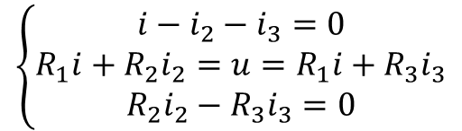
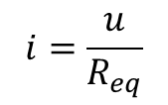
2.1等效变换的概念
求解电路中的独立电压源的电流i
R₁
根据基尔霍夫定律列写方程组
$$i_{2}$$
$$i_{3}$$
$$\left\{\begin{aligned}i−i_{2}−i_{3}=0 \\ R_{1}i+R_{2}i_{2}=u=R_{1}i+R_{3}i_{3} \\ R_{2}i_{2}−R_{3}i_{3}=0\end{aligned}\right.$$
R₂
R₃
独立kVL方程为2个
将R₁、R₂、R₃的连接视为一个一端口网络，再将一端口网络等效为电阻R_{eq},求出R_{eq}即可得出i
R_{eq}
$$i=\frac{u}{R_{eq}}$$
等效变化将相对复杂的电路等效为简单电路，从而简化计算。

Slide 5
2.1等效变换的概念
1.等效的概念 Concept of Equivalence
两个一端口网络，端口具有相同的电压、电流关系,则称它们是等效的电路。
Equivalent networks
u-i 关系相同
等效

Slide 6
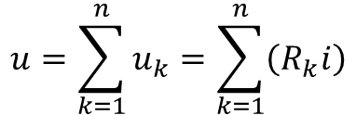
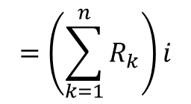
2.2 串联与并联
1.电阻串联 (series connection)
(1) 电路特点
R₁
R_{k}
R_{n}
_
_
_
i
+
u₁
+
u_{k}
+
u_{n}
+
u
_
(a) 各电阻顺序连接，流过同一电流 （KCL）；
(b) 总电压等于各串联电阻上的电压之和 （KVL）：
$$u=\sum_{k=1}^{n}{u_{k}=\sum_{k=1}^{n}{\left(R_{k}i\right)}}$$
$$=\left(\sum_{k=1}^{n}{R_{k}}\right)i$$

Slide 7
(2) 等效电阻（equivalent resistance）R_{eq}
R₁
R_{k}
R_{n}
R_{eq}
等效
i
i
_
+
_
+
u
u
R_{eq}=( R₁+ R₂ +…+R_{n}) =∑ R_{k}
等效电阻等于串联的各电阻之和
(3) 串联电阻上电压的分配
R₁
R_{k}
R_{n}
_
_
_
+
u₁
+
u_{k}
+
u_{n}
i
+
u
_

Slide 8
例 两个电阻分压（voltage division）， 如下图所示。
i
讨论：
1)R₂→∞时，R_{eq}→∞；
u₁=0, u₂=u
2)R₂→0 时， R_{eq}=R₁
u₁=u, u₂=0
+
+
u₁
R₁
-
u
-
u₂
R₂
_
+
（注意方向 !）
（4） 功率关系
p₁ = R₁i ² ， p₂ = R₂i ² ， ☹ ， p_{n} = R_{n}i ²
p₁ : p₂ : ☹ : p_{n}= R₁ : R₂ : ☹ : R_{n}
总功率 p = R_{eq}i ² = (R₁+ R₂+ ☹ +R_{n} ) i ²
= R₁i ² + R₂i ² + ☹ + R_{n}i ²
= p₁ + p₂ + ☹ + p_{n}

Slide 9
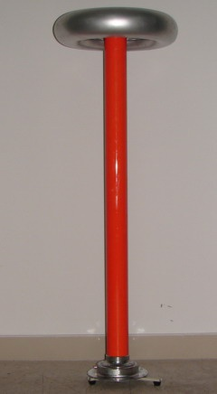
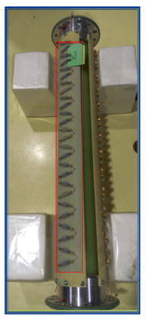
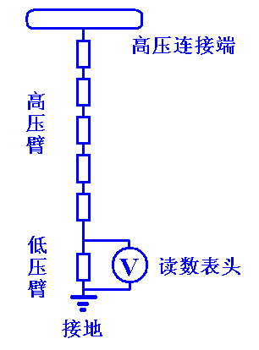
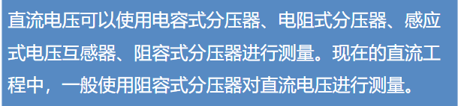
直流分压器——用于电力系统及电气、电子设备制造部门测量直流高电压
由高压测量部分和低压显示仪表构成。工作时高压部分和低压仪表分开，工作安全可靠。
取样电压：

Slide 10
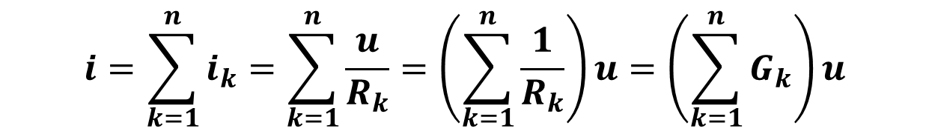
2. 电阻并联 （parallel connection）
i
+
i₁
i₂
i_{k}
i_{n}
u
R₁
R₂
R_{k}
R_{n}
_
（1） 电路特点
(a) 各电阻两端分别接在一起，端电压为同一电压 （KVL）；
(b) 总电流等于流过各并联电阻的电流之和 （KCL）：
$$i=\sum_{k=1}^{n}{i_{k}=\sum_{k=1}^{n}{\frac{u}{R_{k}}=\left(\sum_{k=1}^{n}{\frac{1}{R_{k}}}\right)u=\left(\sum_{k=1}^{n}{G_{k}}\right)u}}$$

Slide 11
（2） 等效电导（equivalent conductance）G_{eq}
设 G_{k} =1 / R_{k} （k = 1， 2， …， n）
i
i
+
i₁
i₂
i_{k}
i_{n}
+
等效
u
G₁
G₂
G_{k}
G_{n}
u
G_{eq}
_
_
由KCL
i = i₁+ i₂+ ☹ + i_{k}+ ☹ +i_{n}= u G_{eq}
故有
uG_{eq}= i = uG₁ +uG₂ + ☹ +uG_{n}=u（G₁+G₂+ ☹ +G_{n}）
即
G_{eq}=G₁+G₂+ ☹ +G_{k}+ ☹ +G_{n}= ∑ G_{k} = ∑ 1/R_{k}
等效电导等于并联的各电导之和。

Slide 12
（3） 并联电阻的分流（current division）
由
电流分配与电导成正比
得
对于两电阻并联，
有
i
i₁
i₂
R₁
R₂
讨论：
1)R₂→∞(G₂=0)时，G_{eq}=G₁,R_{eq}=R₁；i₁=i,i₂=0
2)R₂=0(G₂→∞) 时， G_{eq}=G2→∞,R_{eq}=0；i₁=0,i₂=i

Slide 13
（4） 功率关系
p₁=G₁u²， p₂=G₂u²， ☹ ， p_{n}=G_{n}u²
p₁: p₂ : ☹ : p_{n}= G₁ : G₂ : ☹ :G_{n}
总功率 p = G_{eq}u² = (G₁+ G₂+ ☹ +G_{n} ) u²
= G₁u² + G₂u² + ☹ + G_{n}u²
= p₁ + p₂ + ☹ + p_{n}

Slide 14


2.2 串联与并联（例题）
例1: Find the equivalent resistance for the circuit.
无限网络等效电阻
可以等效为局部的有限部分+无限部分（与整体联结规则相同），无限部分的等效电阻与整体的等效电阻相同。
运用串并联等效电阻的关系
$R_{eq}=\left(R_{1}+R_{eq}\right)$//$\left(2R_{1}\right)$
$$\frac{1}{R_{eq}}=\frac{1}{R_{1}+R_{eq}}+\frac{1}{2R_{1}}$$

Slide 15
例2: Find the equivalent resistance for the circuit.

Slide 16
3. 理想电压源的串联与并联
等效
→
电压源串联等效为电压源。
等效
→
电压源并联任何元件、或并联一端口网络，均等效为电压源。
注意：对外等效（对内不等效）

Slide 17

3. 理想电流源的串联与并联
等效
→
电流源并联等效为电流源。
等效
→
电流源串联任何元件、或串联一端口网络，均等效为电流源。
同样注意：只对外等效

Slide 18
i=5A
Find the current i.

Slide 19
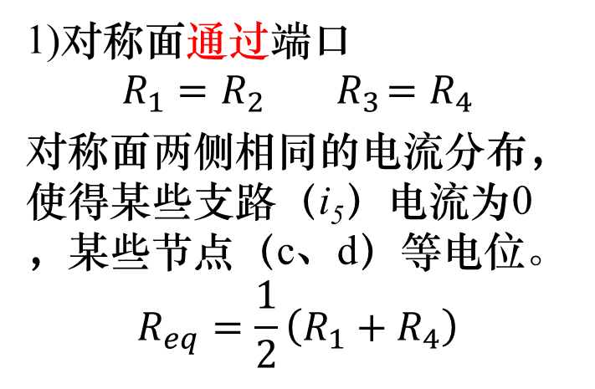
2.3对称电路
1)对称面通过端口
$$R_{1}=R_{2}{ R}_{3}=R_{4}$$
对称面两侧相同的电流分布，使得某些支路（i₅）电流为0，某些节点（c、d）等电位。
$$R_{eq}=\frac{1}{2}\left(R_{1}+R_{4}\right)$$
a
R₁
R₂
R₅
c
d
R₄
R₃
b
a
a
a
R₁
R₂
R₁
R₂
0.5R₁
i₅=0
c
U_{cd}=0
c d
c
d
d
R₄
R₃
R₄
R₃
0.5R₄
b
b
b
R₅可以断开
R₅可以短接

Slide 20

2.3对称电路
2)对称面垂直端口
$$R_{1}=R_{4}{ R}_{2}=R_{3}$$
对称面节点（c、d）等电位。
$$u_{cb}=\frac{1}{2}u_{ab} u_{db}=\frac{1}{2}u_{ab}$$
$R_{eq}=2(R_{1}$//$R_{2}$)= $2R_{1}$//${2R}_{2}$
a
R₁
R₂
R₅
c
d
R₄
R₃
b
a
a
a
R₁
R₂
R₁
R₂
R₁
R₂
2R₅
U_{cd}=0
i₅=0
c
c
d
c
d
d
R₄
2R₅
R₄
R₃
R₄
R₃
R₃
b
b
b

Slide 21
2.3 对称电路
求解对称电路的核心，是观察电路的对称关系，寻找等电位点。
如果等电位点在同一支路的两端，则将该支路断开或短接；如果等电位点不在同一支路的两端，则将等电位点短接。
注意：有交叉支路的电路，需要改画成无交叉平面电路形式进行判断。详见教材P56
R₁
R₂
a
c
a
c
R₂
d
R₅
R₁
R₅
R₄
R₄
R₃
b
d
b
R₃

Slide 22
等效电路综合应用
例4. Find the current I in the circuit.

Slide 23
2.4 电桥
电桥Bridge Circuits
（1）结构特点：
a
R₁
R₂
各电阻为非串并联,
R5为桥支路,其余4条
为桥臂
R₅
c
d
R₄
R₃
b
R₁
R₂
a
c
a
c
R₂
d
R₅
R₁
R₅
R₄
R₄
R₃
b
d
b
R₃

Slide 24
2.4 电桥
平衡电桥Balanced Bridge
a
R₁
R₂
1、平衡条件
R₅
c
d
R₁R₃=R₂R₄
u_{cd}=0，i_{cd}= u_{cd}/R₅=0
R₄
R₃
b
2、端口的等效电阻
a
a
R₁
R₂
R₁
R₂
c
d
c
d
R₄
R₃
R₄
R₃
b
b
3、两种简单的等效变换
（1）电路中电位相等的点
短接
（2）电路中电流为零的支路
断开

Slide 25
2.4电桥（例题）
例2. The voltage source supplies 150W. Find the resistance R.

Slide 26
2.5星型和三角型电路
a
R₁
R₂
R₅
c
d
R₄
R₃
b
R₁
R₅
R₁
R₂
c
R₅
c
d
R₄
星型联结（Y联结）
三角型联结（∆联结）

Slide 27
2.5 星形与三角形电路
u-i 关系相同
星形电路
三角形电路
星－三角变换 Wye-Delta Transformation
→

Slide 28
2.5 星形与三角形电路
星－三角变换 Wye-Delta Transformation
KVL、KCL确定i：
u-i 关系相同

Slide 29
2.5 星形与三角形电路
星－三角变换 Wye-Delta Transformation
KVL、KCL确定u：
u-i 关系相同

Slide 31
2.5 星形与三角形电路
星－三角变换 Wye-Delta Transformation
夹臂电阻（导）之积
规律：
一个臂的电阻（导）=
三个臂的电阻（导）之和
u-i 关系相同

Slide 32
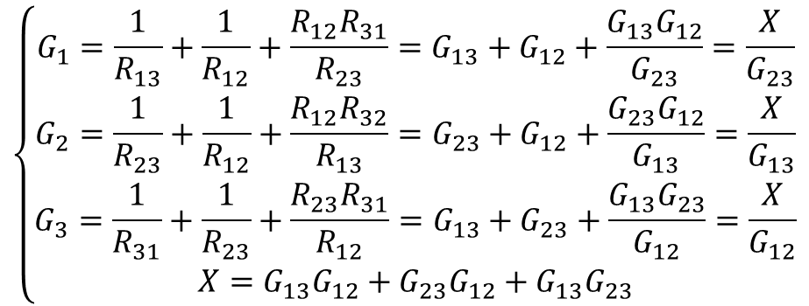
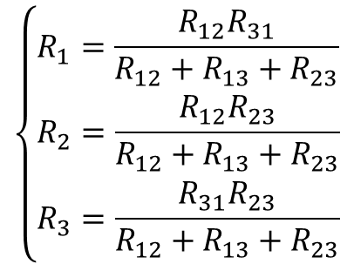
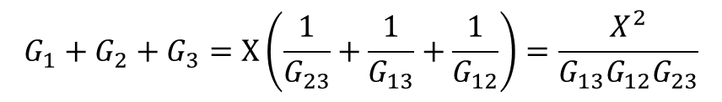
u-i 关系相同
$$\left\{\begin{aligned}R_{1}=\frac{R_{12}R_{31}}{R_{12}+R_{13}+R_{23}} \\ R_{2}=\frac{R_{12}R_{23}}{R_{12}+R_{13}+R_{23}} \\ R_{3}=\frac{R_{31}R_{23}}{R_{12}+R_{13}+R_{23}}\end{aligned}\right.$$
$$\left\{\begin{aligned}G_{1}=\frac{1}{R_{13}}+\frac{1}{R_{12}}+\frac{R_{12}R_{31}}{R_{23}}=G_{13}+G_{12}+\frac{G_{13}G_{12}}{G_{23}}=\frac{X}{G_{23}} \\ G_{2}=\frac{1}{R_{23}}+\frac{1}{R_{12}}+\frac{R_{12}R_{32}}{R_{13}}=G_{23}+G_{12}+\frac{G_{23}G_{12}}{G_{13}}=\frac{X}{G_{13}} \\ G_{3}=\frac{1}{R_{31}}+\frac{1}{R_{23}}+\frac{R_{23}R_{31}}{R_{12}}=G_{13}+G_{23}+\frac{G_{13}G_{23}}{G_{12}}=\frac{X}{G_{12}} \\ X=G_{13}G_{12}+G_{23}G_{12}+G_{13}G_{23}\end{aligned}\right.$$
$$G_{1}+G_{2}+G_{3}=X\left(\frac{1}{G_{23}}+\frac{1}{G_{13}}+\frac{1}{G_{12}}\right)=\frac{X^{2}}{G_{13}G_{12}G_{23}}$$

Slide 33
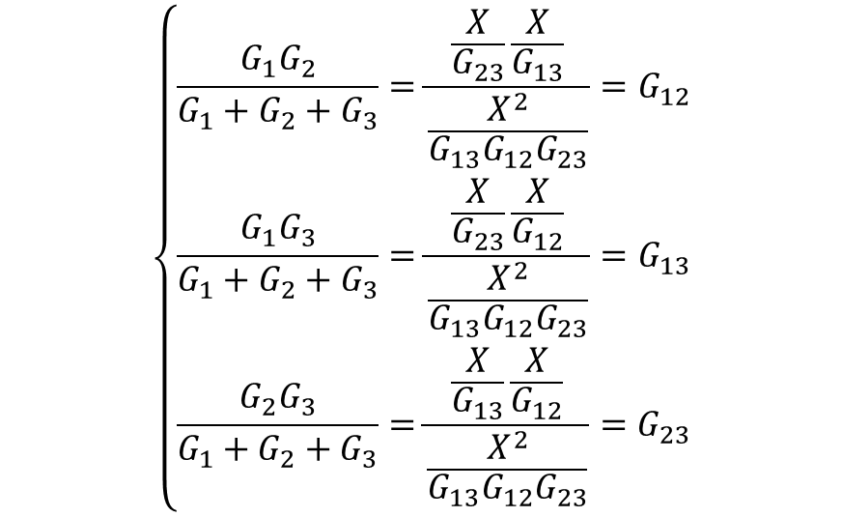
u-i 关系相同
$$\left\{\begin{aligned}\frac{G_{1}G_{2}}{G_{1}+G_{2}+G_{3}}=\frac{\frac{X}{G_{23}}\frac{X}{G_{13}}}{\frac{X^{2}}{G_{13}G_{12}G_{23}}}=G_{12} \\ \frac{G_{1}G_{3}}{G_{1}+G_{2}+G_{3}}=\frac{\frac{X}{G_{23}}\frac{X}{G_{12}}}{\frac{X^{2}}{G_{13}G_{12}G_{23}}}=G_{13} \\ \frac{G_{2}G_{3}}{G_{1}+G_{2}+G_{3}}=\frac{\frac{X}{G_{13}}\frac{X}{G_{12}}}{\frac{X^{2}}{G_{13}G_{12}G_{23}}}=G_{23}\end{aligned}\right.$$

Slide 34
特例 若三个电阻相等(对称)，则有
R12
R1
R31
3
R_{Δ} = 3R_{Y}
1
R3
R2
（外大内小 ）
R23
注意
(1) 等效是指对外部（端钮以外）电路而言，对内不成立；
(2) 等效电路与外部电路无关。

Slide 35
2.5 星形与三角形电路
例5. Find the voltage U in the circuit.
三个Y联结中心——c,d,b
二个∆联结回路——acd和cbd
将∆cbd转化为Y联结电路

Slide 36
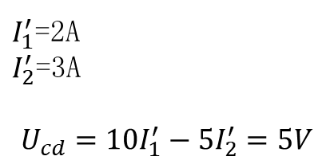


将∆adc转化为Y联结电路
$$I_{1}^{′}$$
$I_{1}^{′}$=2A
$I_{2}^{′}$=3A
$$U_{cd}=10I_{1}^{′}−5I_{2}^{′}=5V$$
$$I_{2}^{′}$$
等效是指对外部（端钮以外）电路而言，对内不成立。

Slide 37
等效的概念 Concept of Equivalence
两个一端口网络，端口具有相同的电压、电流关系,则称它们是等效的电路。
Equivalent networks
u-i 关系相同

Slide 38
串联、并联
电阻串联和并联
R₁
R_{k}
R_{n}
R_{eq}
等效
i
i
_
+
_
+
u
u
i
i
+
i₁
i₂
i_{k}
i_{n}
+
等效
u
G₁
G₂
G_{k}
G_{n}
u
G_{eq}
_
_

Slide 39
串联、并联
理想电压源
→
等效

Slide 40
串联、并联
理想电流源
→
→

Slide 41
对称电路-对称面通过端口
a
R₁
R₂
R₅
c
d
R₄
R₃
b
对称面两侧对称结点为等电位点。
垂直通过对称面支路的电流为零。
a
a
a
R₁
R₂
R₁
R₂
0.5R₁
i₅=0
c
U_{cd}=0
c d
c
d
d
R₄
R₃
R₄
R₃
0.5R₄
b
b
b

Slide 42
对称电路-对称面垂直端口
a
对称面上的结点为等电位点。
R₁
R₂
R₅
求解对称电路的核心，是观察电路的对称关系，寻找等电位点。
如果等电位点在同一支路的两端，则将该支路断开或短接；如果等电位点不在同一支路的两端，则将等电位点短接。
c
d
R₄
R₃
b
a
a
a
R₁
R₂
R₁
R₂
R₁
R₂
2R₅
U_{cd}=0
i₅=0
c
c
d
c
d
d
R₄
2R₅
R₄
R₃
R₄
R₃
R₃
b
b
b

Slide 43
电桥、星型和三角型电路
a
R₂
R₁
R₁
R₁
R₂
R₅
R₅
c
R₅
c
d
c
d
R₄
R₄
R₃
b
星型联结（Y联结）
三角型联结（∆联结）
电桥平衡条件
R₁R₃=R₂R₄
u_{cd}=0，i_{cd}= u_{cd}/R₅=0
R₁
R₂
a
c
a
c
d
R₂
R₁
R₅
R₅
R₄
R₃
R₄
b
b
d
R₃

Slide 44
星形电路和三角形电路的等效
u-i 关系相同
星形电路
三角形电路
夹臂电阻（导）之积
规律：
一个臂的电阻（导）=
三个臂的电阻（导）之和

Slide 45
u-i 关系相同
$$\left\{\begin{aligned}R_{1}=\frac{R_{12}R_{31}}{R_{12}+R_{13}+R_{23}} \\ R_{2}=\frac{R_{12}R_{23}}{R_{12}+R_{13}+R_{23}} \\ R_{3}=\frac{R_{31}R_{23}}{R_{12}+R_{13}+R_{23}}\end{aligned}\right.$$
$$\left\{\begin{aligned}G_{1}=\frac{1}{R_{13}}+\frac{1}{R_{12}}+\frac{R_{12}R_{31}}{R_{23}}=G_{13}+G_{12}+\frac{G_{13}G_{12}}{G_{23}}=\frac{X}{G_{23}} \\ G_{2}=\frac{1}{R_{23}}+\frac{1}{R_{12}}+\frac{R_{12}R_{32}}{R_{13}}=G_{23}+G_{12}+\frac{G_{23}G_{12}}{G_{13}}=\frac{X}{G_{13}} \\ G_{3}=\frac{1}{R_{31}}+\frac{1}{R_{23}}+\frac{R_{23}R_{31}}{R_{12}}=G_{13}+G_{23}+\frac{G_{13}G_{23}}{G_{12}}=\frac{X}{G_{12}} \\ X=G_{13}G_{12}+G_{23}G_{12}+G_{13}G_{23}\end{aligned}\right.$$
$$G_{1}+G_{2}+G_{3}=X\left(\frac{1}{G_{23}}+\frac{1}{G_{13}}+\frac{1}{G_{12}}\right)=\frac{X^{2}}{G_{13}G_{12}G_{23}}$$

Slide 46
u-i 关系相同
$$\left\{\begin{aligned}\frac{G_{1}G_{2}}{G_{1}+G_{2}+G_{3}}=\frac{\frac{X}{G_{23}}\frac{X}{G_{13}}}{\frac{X^{2}}{G_{13}G_{12}G_{23}}}=G_{12} \\ \frac{G_{1}G_{3}}{G_{1}+G_{2}+G_{3}}=\frac{\frac{X}{G_{23}}\frac{X}{G_{12}}}{\frac{X^{2}}{G_{13}G_{12}G_{23}}}=G_{13} \\ \frac{G_{2}G_{3}}{G_{1}+G_{2}+G_{3}}=\frac{\frac{X}{G_{13}}\frac{X}{G_{12}}}{\frac{X^{2}}{G_{13}G_{12}G_{23}}}=G_{23}\end{aligned}\right.$$

Slide 47
等效变换——将相对复杂的电路等效为简单电路
等效一端口网络：
两个不同一端口网络，相同的端口u-i关系。
串联与并联——独立电源、线性电阻（导）
混联——电路对称、星型电路与三角型电路。
等效是指对外部（端钮以外）电路而言，对内不成立。
电阻电路——由电阻、受控电源、独立电源构成的电路。
最简单的等效电路？
电源变换：电压源与电流源之间的互换。

Slide 48
2.6电源变换Source transformation
独立电源变换
等效
一个电压为u_{s}的独立电压源与一个电阻为R的线性定常电阻器串联而成的支路，可用一个独立电流源与一个线性定常电阻器并联而成的支路等效。
注意电压源与电流源间的参考方向
→

Slide 49
i
i
+
+
i_{S}
+
u_{S}
i_{S}
_
i
u
R_{S}
u
变换关系
R_{S}
_
_
数值关系：
方向：电流源电流方向与电压源电压方向相反。
等效是对外部电路等效，对内部电路是不等效的。
• 电压源开路， R_{S}上无电流流过
表现在
电流源开路， R_{S}上有电流流过。
• 电压源短路， R_{S}上有电流；
电流源短路, R_{S}上无电流。
理想电压源与理想电流源不能相互转换。
含独立电源的一端口网络最简单等效电路：戴维南支路或诺顿支路

Slide 50
2.6电源变换Source transformation
例6.Find the current I.
I=0.6A

Slide 51
2.6电源变换Source transformation
受控电源变换
受控电源和独立电源有本质上的不同，但在列写网络方程和对网络进行化简时，可以把受控电源作为独立电源来对待。

Slide 52
例 将网络化简成最简网络
将图中受控电流源当独立电源处理，转换成电压源形式
在此例中，受控源好比一个负500Ω的电阻。
当受控电源和控制量在同一条戴维南或者诺顿支路上时，受控电源可以变换为线性电阻。

Slide 53
2.6电源变换Source transformation
受控电源变换
→
→
→
→
→
Method2:

Slide 54
2.6电源变换Source transformation
例7.Find the equivalent resistance of each circuit.

Slide 55
等效电路综合应用
例8.Find the equivalent circuit.

Slide 56
等效电路综合应用
例9.Find the equivalent circuit.

Slide 57
等效电路综合应用
例10.Find the equivalent circuit.

Slide 58
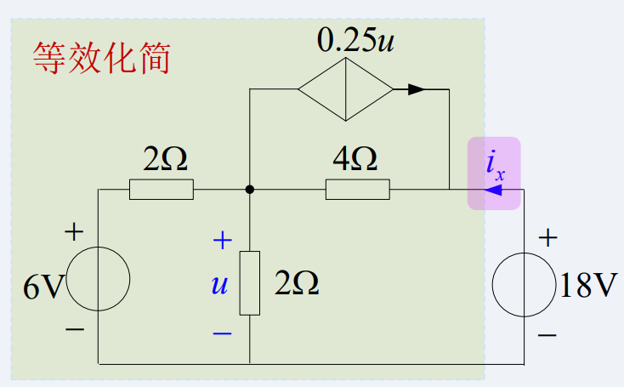
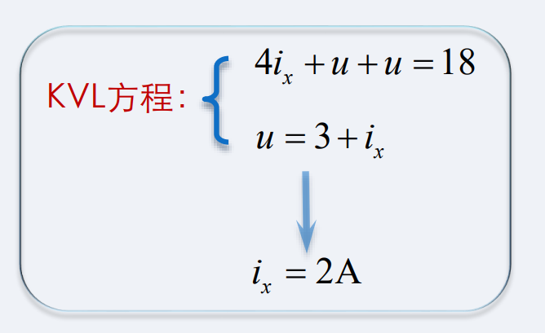
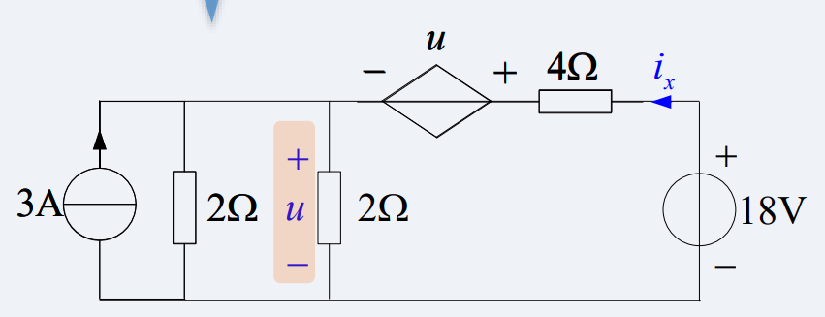
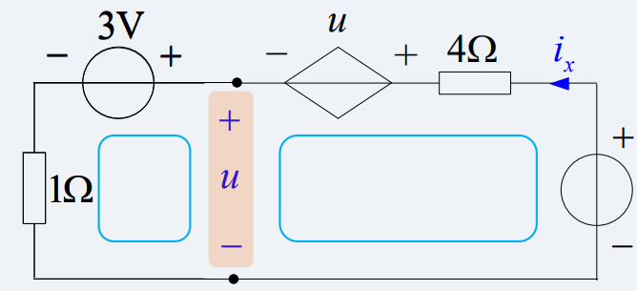
等效电路综合应用
求电流i_{x。}

Slide 59
等效的概念 Concept of Equivalence
两个一端口网络，端口具有相同的电压、电流关系,则称它们是等效的电路。
Equivalent networks
u-i 关系相同

Slide 60
串联、并联
电阻串联和并联
R₁
R_{k}
R_{n}
R_{eq}
等效
i
i
_
+
_
+
u
u
i
i
+
i₁
i₂
i_{k}
i_{n}
+
等效
u
G₁
G₂
G_{k}
G_{n}
u
G_{eq}
_
_

Slide 61
串联、并联
理想电压源
→
等效

Slide 62
串联、并联
理想电流源
→
→

Slide 63
对称电路-对称面通过端口
a
R₁
R₂
R₅
c
d
R₄
R₃
b
对称面两侧对称结点为等电位点。
垂直通过对称面支路的电流为零。
a
a
a
R₁
R₂
R₁
R₂
0.5R₁
i₅=0
c
U_{cd}=0
c d
c
d
d
R₄
R₃
R₄
R₃
0.5R₄
b
b
b

Slide 64
对称电路-对称面垂直端口
a
对称面上的结点为等电位点。
R₁
R₂
R₅
求解对称电路的核心，是观察电路的对称关系，寻找等电位点。
如果等电位点在同一支路的两端，则将该支路断开或短接；如果等电位点不在同一支路的两端，则将等电位点短接。
c
d
R₄
R₃
b
a
a
a
R₁
R₂
R₁
R₂
R₁
R₂
2R₅
U_{cd}=0
i₅=0
c
c
d
c
d
d
R₄
2R₅
R₄
R₃
R₄
R₃
R₃
b
b
b

Slide 65
电桥、星型和三角型电路
a
R₂
R₁
R₁
R₁
R₂
R₅
R₅
c
R₅
c
d
c
d
R₄
R₄
R₃
b
星型联结（Y联结）
三角型联结（∆联结）
电桥平衡条件
R₁R₃=R₂R₄
u_{cd}=0，i_{cd}= u_{cd}/R₅=0
R₁
R₂
a
c
a
c
d
R₂
R₁
R₅
R₅
R₄
R₃
R₄
b
b
d
R₃

Slide 66
星形电路和三角形电路的等效
u-i 关系相同
星形电路
三角形电路
夹臂电阻（导）之积
规律：
一个臂的电阻（导）=
三个臂的电阻（导）之和

Slide 67
u-i 关系相同
$$\left\{\begin{aligned}R_{1}=\frac{R_{12}R_{31}}{R_{12}+R_{13}+R_{23}} \\ R_{2}=\frac{R_{12}R_{23}}{R_{12}+R_{13}+R_{23}} \\ R_{3}=\frac{R_{31}R_{23}}{R_{12}+R_{13}+R_{23}}\end{aligned}\right.$$
$$\left\{\begin{aligned}G_{1}=\frac{1}{R_{13}}+\frac{1}{R_{12}}+\frac{R_{12}R_{31}}{R_{23}}=G_{13}+G_{12}+\frac{G_{13}G_{12}}{G_{23}}=\frac{X}{G_{23}} \\ G_{2}=\frac{1}{R_{23}}+\frac{1}{R_{12}}+\frac{R_{12}R_{32}}{R_{13}}=G_{23}+G_{12}+\frac{G_{23}G_{12}}{G_{13}}=\frac{X}{G_{13}} \\ G_{3}=\frac{1}{R_{31}}+\frac{1}{R_{23}}+\frac{R_{23}R_{31}}{R_{12}}=G_{13}+G_{23}+\frac{G_{13}G_{23}}{G_{12}}=\frac{X}{G_{12}} \\ X=G_{13}G_{12}+G_{23}G_{12}+G_{13}G_{23}\end{aligned}\right.$$
$$G_{1}+G_{2}+G_{3}=X\left(\frac{1}{G_{23}}+\frac{1}{G_{13}}+\frac{1}{G_{12}}\right)=\frac{X^{2}}{G_{13}G_{12}G_{23}}$$

Slide 68
u-i 关系相同
$$\left\{\begin{aligned}\frac{G_{1}G_{2}}{G_{1}+G_{2}+G_{3}}=\frac{\frac{X}{G_{23}}\frac{X}{G_{13}}}{\frac{X^{2}}{G_{13}G_{12}G_{23}}}=G_{12} \\ \frac{G_{1}G_{3}}{G_{1}+G_{2}+G_{3}}=\frac{\frac{X}{G_{23}}\frac{X}{G_{12}}}{\frac{X^{2}}{G_{13}G_{12}G_{23}}}=G_{13} \\ \frac{G_{2}G_{3}}{G_{1}+G_{2}+G_{3}}=\frac{\frac{X}{G_{13}}\frac{X}{G_{12}}}{\frac{X^{2}}{G_{13}G_{12}G_{23}}}=G_{23}\end{aligned}\right.$$

Slide 69
2.6电源变换Source transformation
i
i
+
+
i_{S}
+
u_{S}
i_{S}
_
i
u
R_{S}
u
变换关系
R_{S}
_
_
数值关系：
方向：电流源电流方向与电压源电压方向相反。
等效是对外部电路等效，对内部电路是不等效的。
• 电压源开路， R_{S}上无电流流过
表现在
电流源开路， R_{S}上有电流流过。
• 电压源短路， R_{S}上有电流；
电流源短路, R_{S}上无电流。
理想电压源与理想电流源不能相互转换。
含独立电源的一端口网络最简单等效电路：戴维南支路或诺顿支路

Slide 70
2.6电源变换Source transformation
受控电源变换
受控电源和独立电源有本质上的不同，但在列写网络方程和对网络进行化简时，可以把受控电源作为独立电源来对待。

Slide 71
当受控电源和控制量在同一条戴维南或者诺顿支路上时，受控电源可以变换为线性电阻。
例7.Find the equivalent resistance of each circuit.

Slide 72
等效变换——将相对复杂的电路等效为简单电路
等效一端口网络：
两个不同一端口网络，相同的端口u-i关系。
串联与并联——独立电源、线性电阻（导）
混联——电路对称、星型电路与三角型电路。
等效是指对外部（端钮以外）电路而言，对内不成立。
电阻电路——由电阻、受控电源、独立电源构成的电路。
最简单的等效电路？
电源变换：电压源与电流源之间的互换。

Slide 73
作业
2.2节：2-12，2-14
2.3节：2-16，2-20，2-24
2.4节：2-26，2-32
综合：2-36

